Slide 1
Matematika
2-sinf

Slide 2
Mavzu:
0 sonini bir xonali songa ko‘paytirish (12-dars. 81-bet)

Slide 3
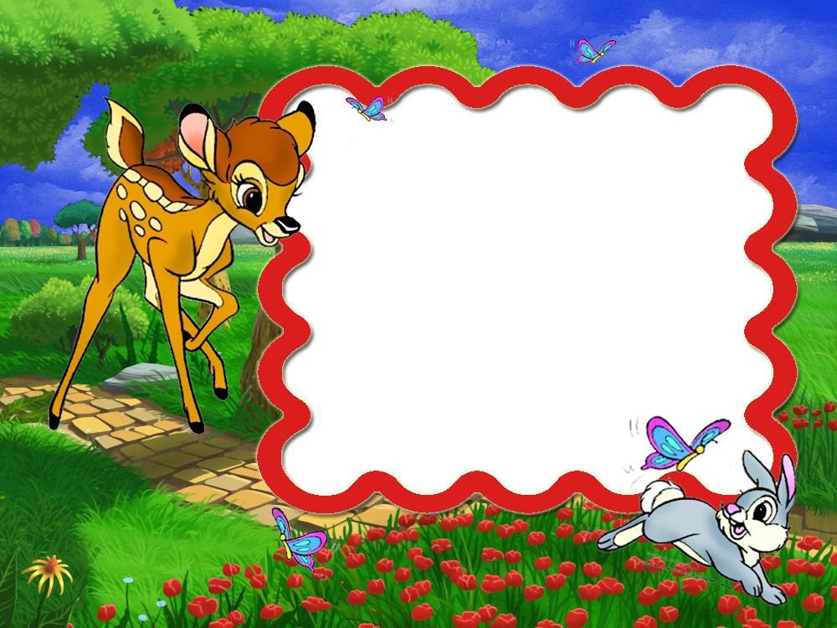
Mustaqil topshiriqni
tekshiramiz:
80-bet. 5-misol

Slide 4
Jadvalni to‘ldiramiz. (80-bet)
5.
1 2 3 4 5 6 7 8 9
1 x
1 2 3 4 5 6 7 8 9

Slide 5
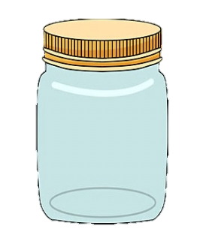
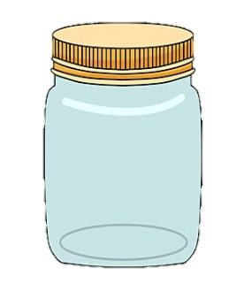
1.
Hisoblashni tushuntiramiz. (81-bet)
0 1 2 3 4 5 6
3 · 0 = 0
0 · 3 = 0
Qanday xulosaga keldingiz?

Slide 6
2-misol. (81-bet)
Hisoblaymiz.
1 · 0 3 · 0 5 · 0
2 · 0 4 · 0 6 · 0
= 0
= 0
= 0
= 0
= 0
= 0

Slide 7
3.
Kim tezroq hisoblaydi? (81-bet)
0 · 1 = 0
0
0 · 2 = 0
0
0
0 · 3 = 0
9
8
1
0 · 4 = 0
0
7
0 x
2
0
0 · 5 = 0
6
3
0 · 6 = 0
0
5
4
0
0 · 7 = 0
0
0
0 · 8 = 0
0 · 9 = 0

Slide 8
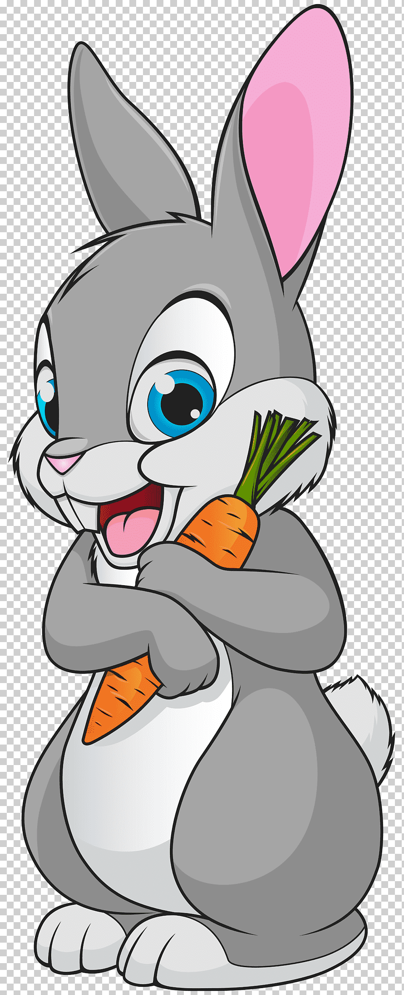
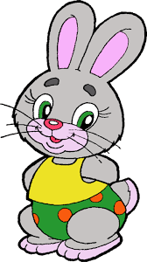
4.
Quyonchaning sakrash uzunligi 2 m.
U biror marta ham sakramasa, turgan joyidan necha metr siljiydi?
2 · 0 = 0
0 · 2 = 0
0 1 2 3 4 5 6

Slide 9
Kesmalar uzunligini taqqoslaymiz.
Qaysi biri uzunroq? (81-bet)
5.
7 cm
7 < 10 < 11 < 12
7< < <
11 cm
10 cm
12 cm

Slide 10
Mustaqil topshiriq:
81-bet. 6-misol

Slide 11
6-misol. (81-bet)
Hisoblaymiz.
3 · 1 3 · 0 4 · 1
4 · 0 6 · 1 6 · 0

Slide 12
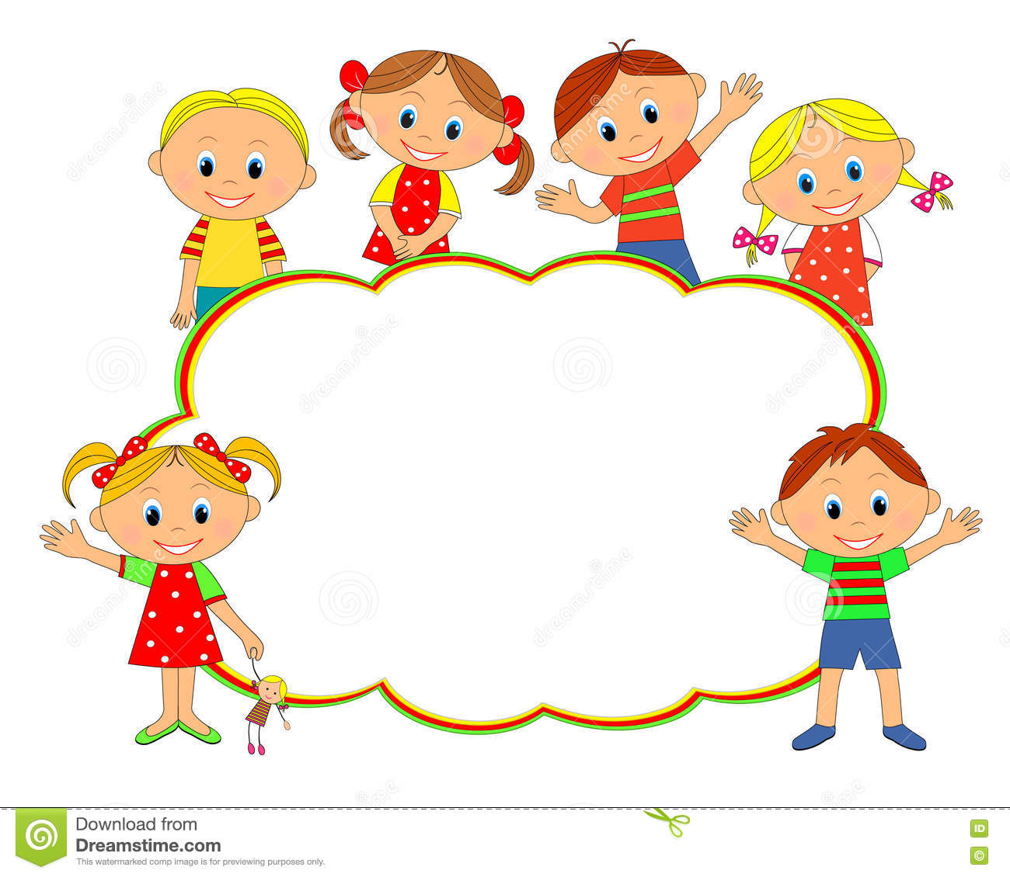
E’tiboringiz uchun rahmat!

